Slide 1
Водные
ресурсы планеты
Земля

Slide 2
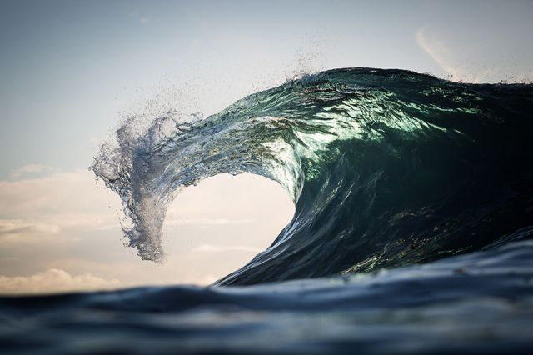

Slide 3
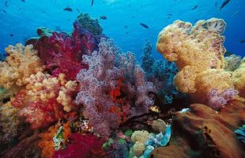

Slide 4
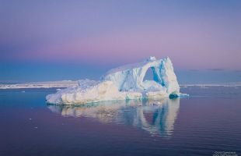

Slide 5
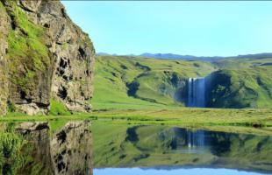

Slide 6
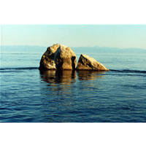

Slide 7
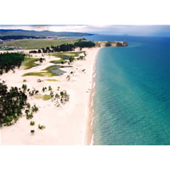

Slide 8
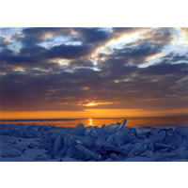

Slide 9
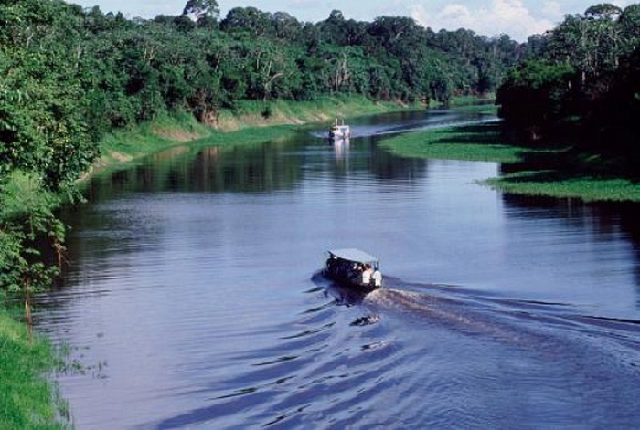

Slide 10
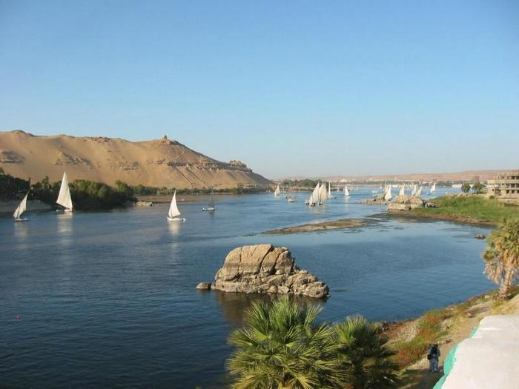

Slide 11
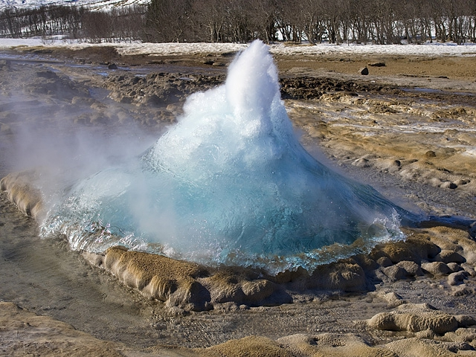

Slide 12
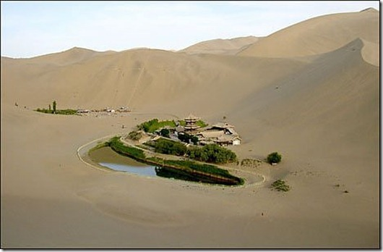

Slide 13
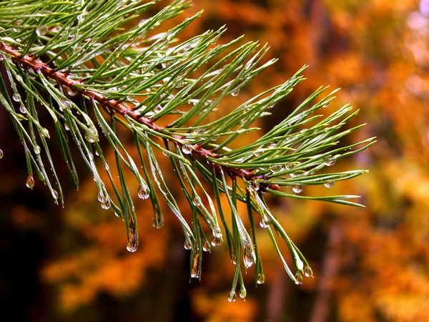

Slide 14
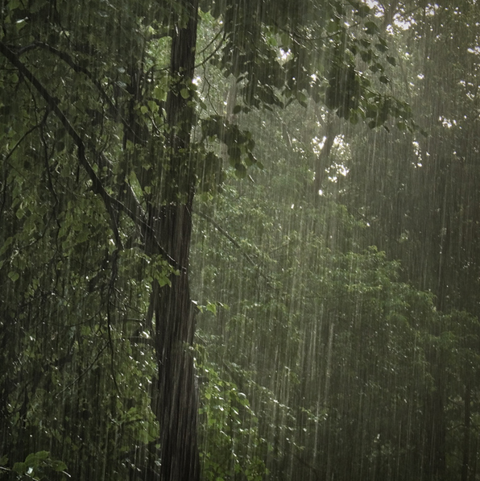

Slide 15
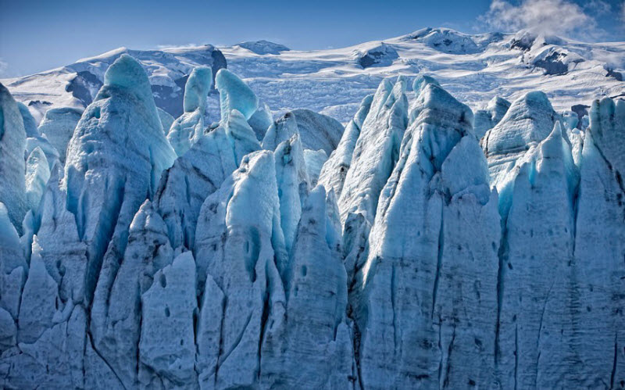

Slide 16
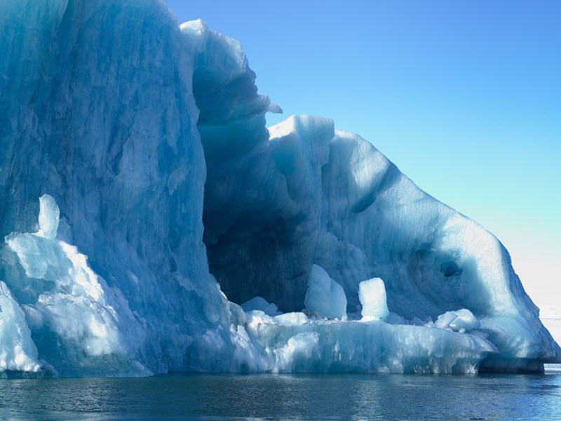

Slide 17
Объем вод гидросферы –
1,4 млд.км2
Океан – 96,5%
Снег и лед – 1,7%
Подземные воды – 1,7%
Остальное – поверхностные воды суши (вода рек и озер)

Slide 18
Вода как ресурс:
1.
2.

Slide 19
Вода как ресурс:
1.морепродукты
2.отдых
3.дорога
4.добыча п.и.
5.выработка энергии
6. в быту
7.в промышленности

Slide 20
Проблемы использования водных ресурсов.
1.Неравномерное размещение.
2. Качество воды.

Slide 21
Д.з.
П.17. приготовить презентацию.
(любой вид водных ресурсов, не более 5 слайдов)

